Slide 1
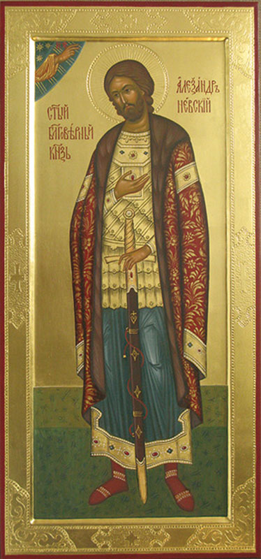
СВЯТОЙ КНЯЗЬ
АЛЕКСАНДР НЕВСКИЙ –
СЛАВНОЕ
ИМЯ РОССИИ

Slide 2
Тема 1.
Эпоха
Александра Невского

Slide 3
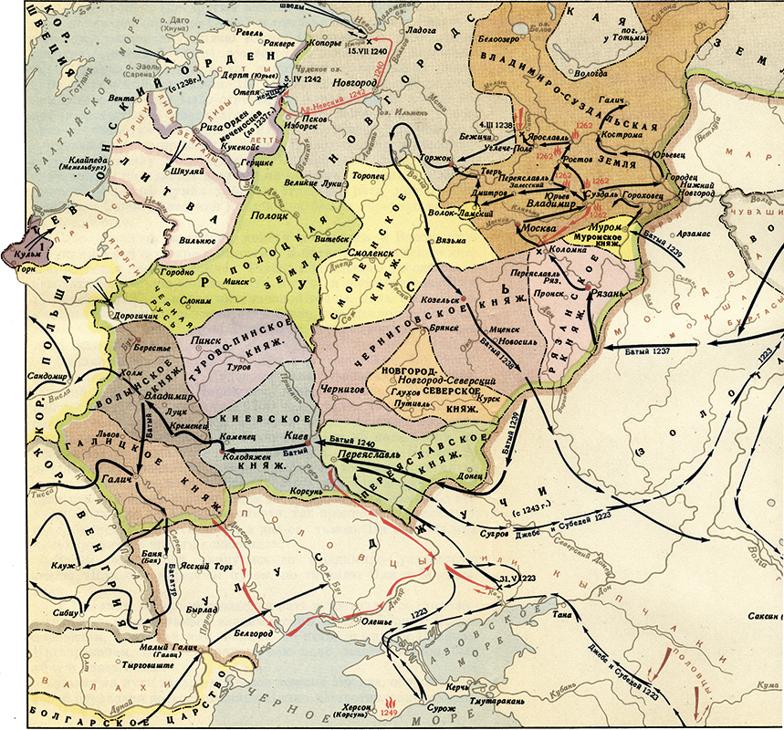
Русь XIII века

Slide 4
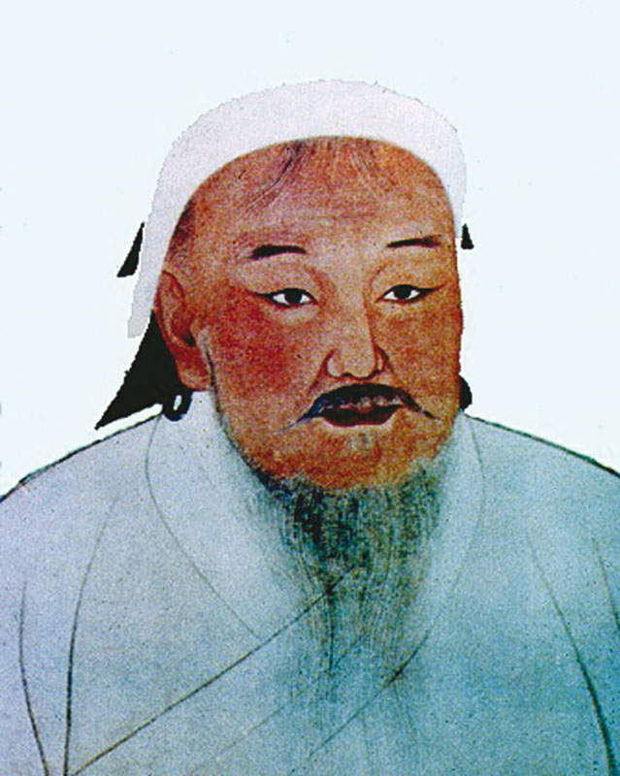
Чингис-хан. Средневековый китайский рисунок

Slide 5
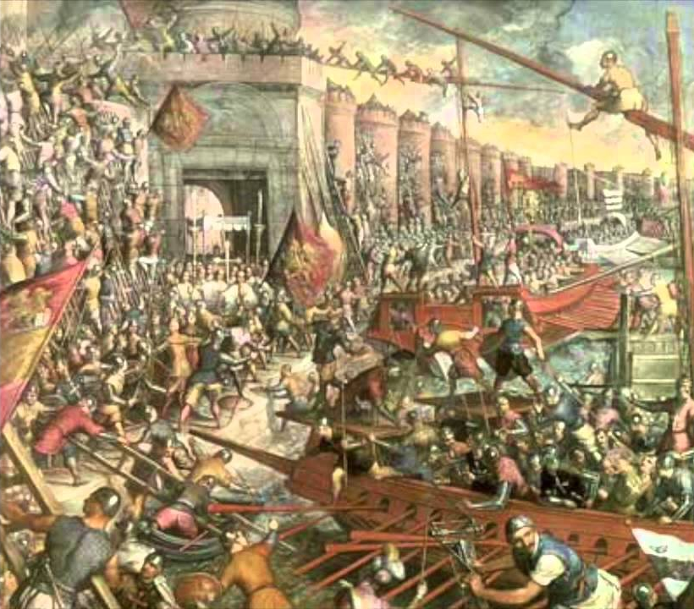
Взятие крестоносцами Константинополя в 1204 г.

Slide 6
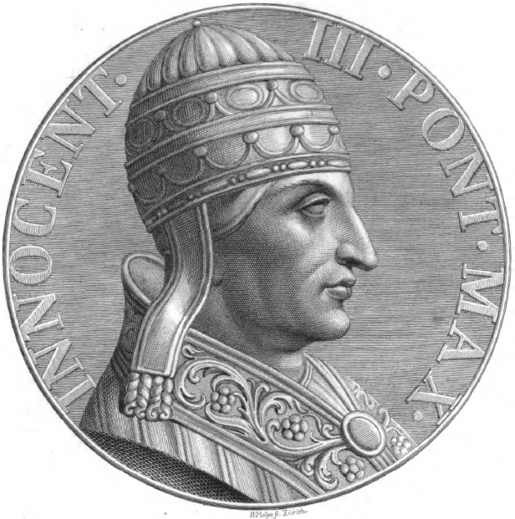
Римский папа Иннокентий III

Slide 7
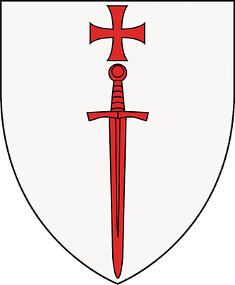
Орден меченосцев

Slide 8
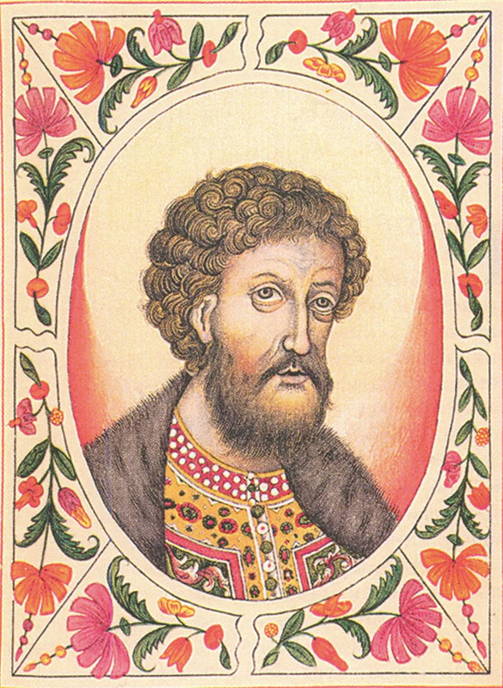
Князь Ярослав Всеволодович (1190–1246),
отец князя Александра Невского.
Миниатюра из «Царского
титулярника».
XVII в.

Slide 9
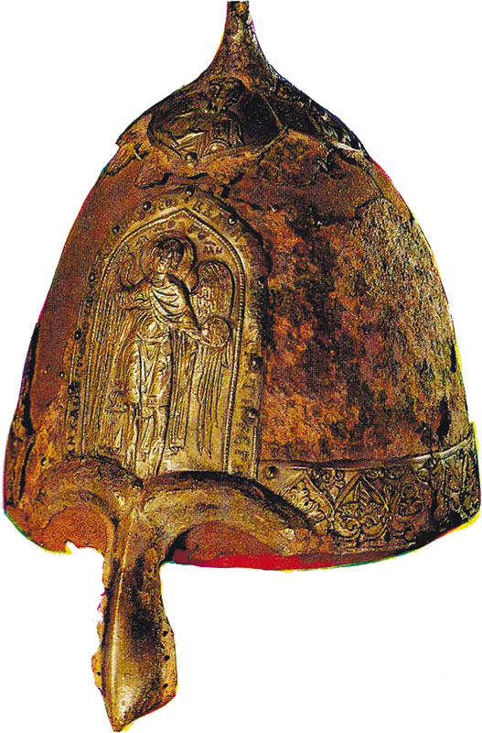
Шлем князя Ярослава
Всеволодовича.
Оружейная палата
Московского Кремля

Slide 10
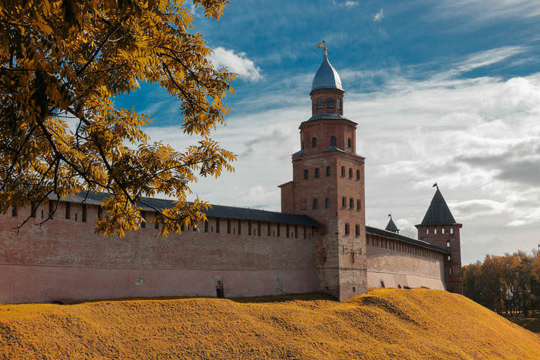
Новгородский кремль

Slide 11
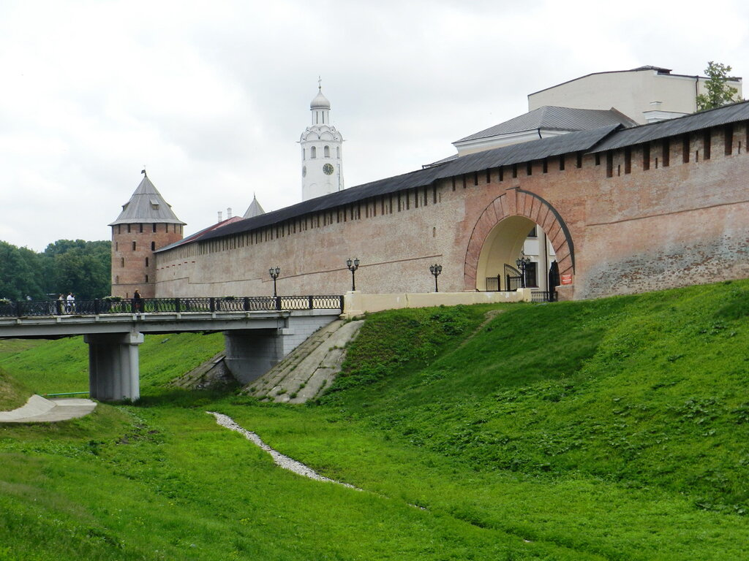
Новгородский кремль

Slide 12
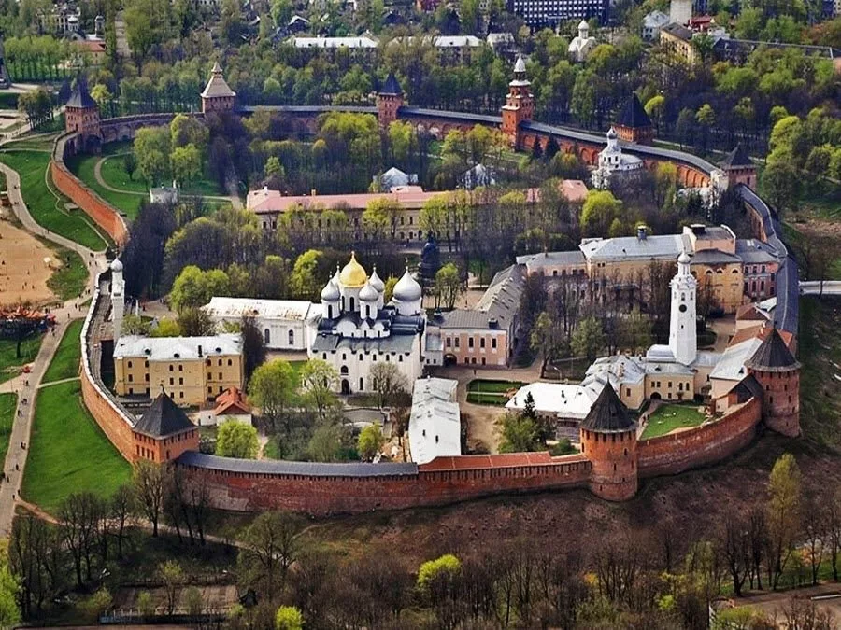
Новгородский кремль

Slide 13
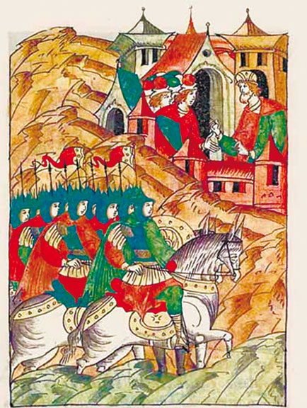
«Того же лета по грехом нашим
приидоша языцы незнаемии при великом князи Киевском Мстиславе Романовиче внуце Ростислава Мстиславича. Приидоша бо неслыханнии безбожнии моавитяне
рекомии татарове...»

Slide 15
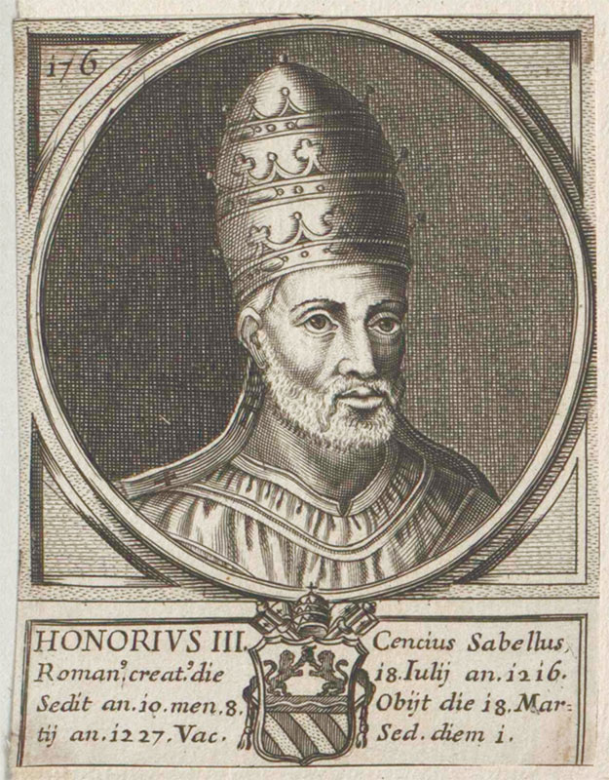
Римский папа Гонорий III.

Slide 16
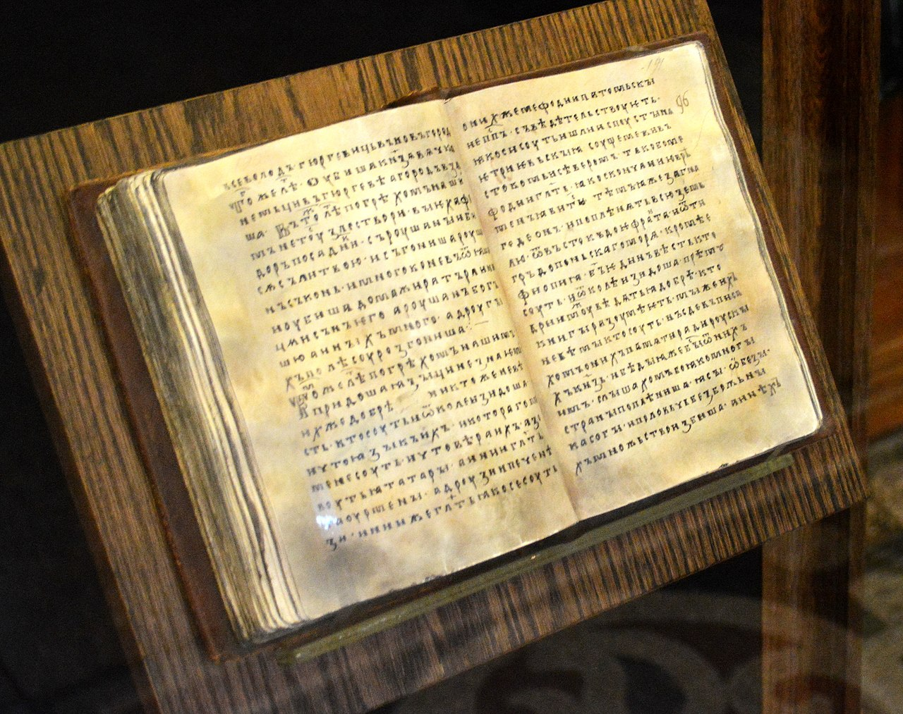
Новгородская Первая летопись.
Государственный исторический музей. Москва

Slide 17
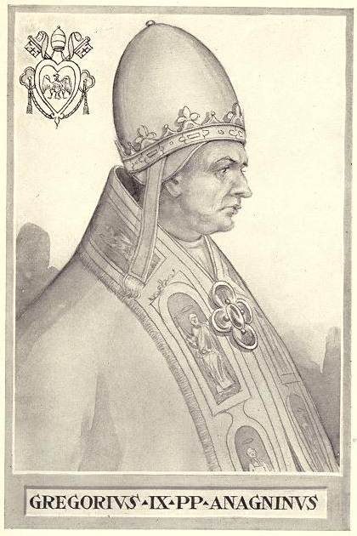
Римский папа Григорий IX

Slide 18
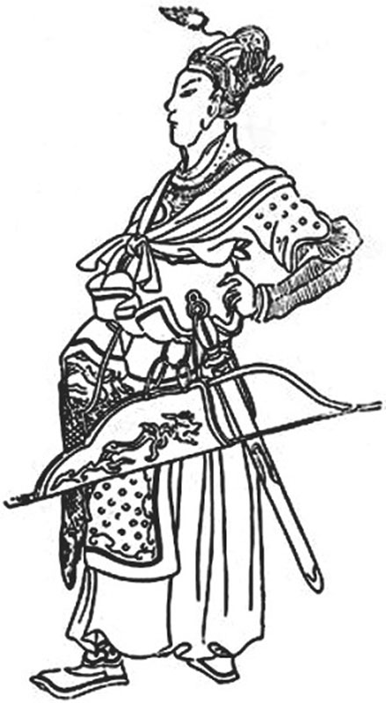
Хан Батый. Средневековый китайский рисунок

Slide 19
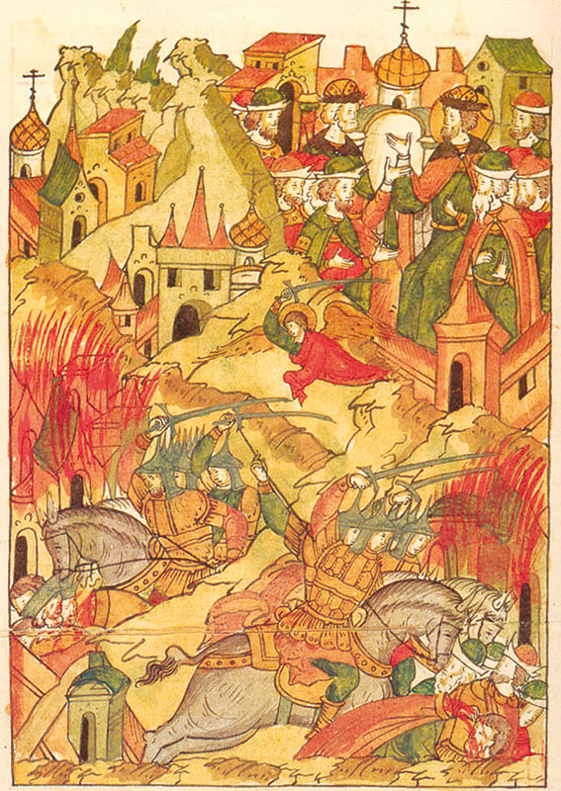
Нашествие Батыя на Русь. Летописная
миниатюра

Slide 20
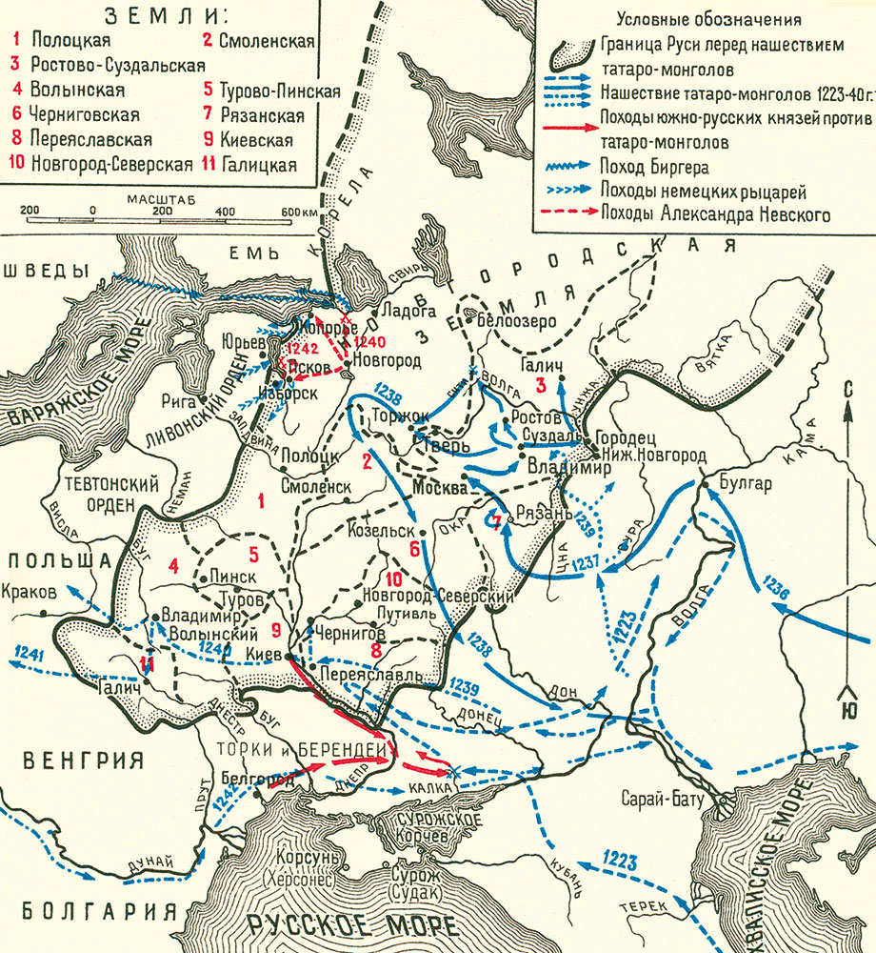
Русь времён нашествия Батыя. XIII в.

Slide 21
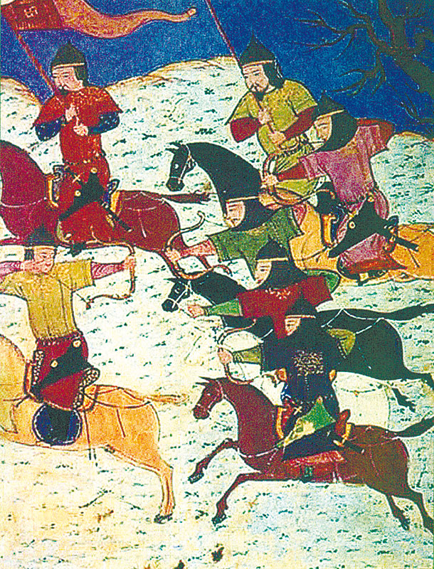
Монгольские воины. Арабская миниатюра. XIV в.

Slide 22
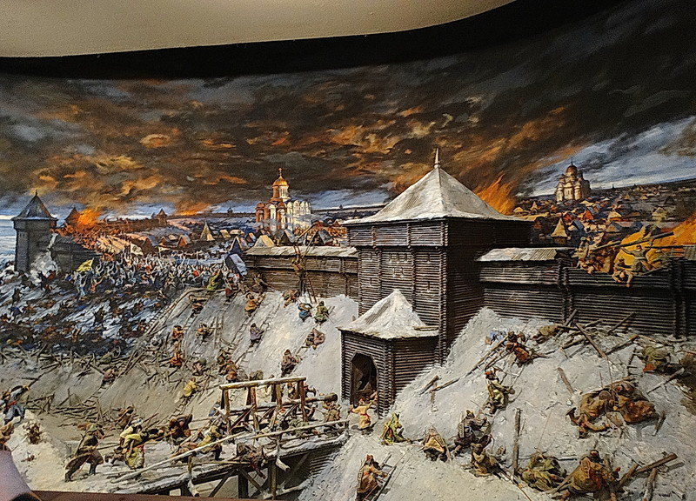
Диорама «Оборона Старой Рязани в 1237 г.». Фрагмент.
Экспозиция «От Руси к России». Рязанский кремль

Slide 23
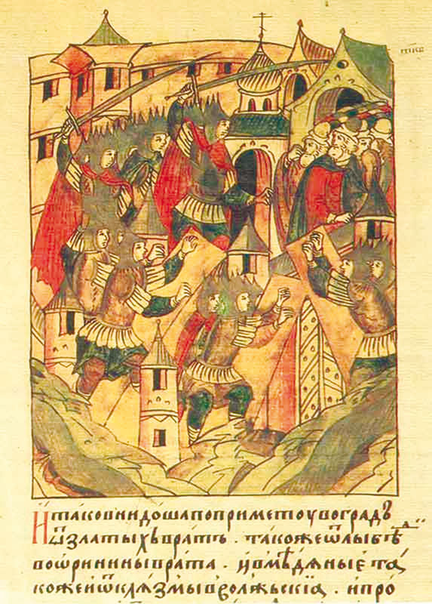
Взятие Батыем Владимира. Лицевой летописный свод

Slide 24
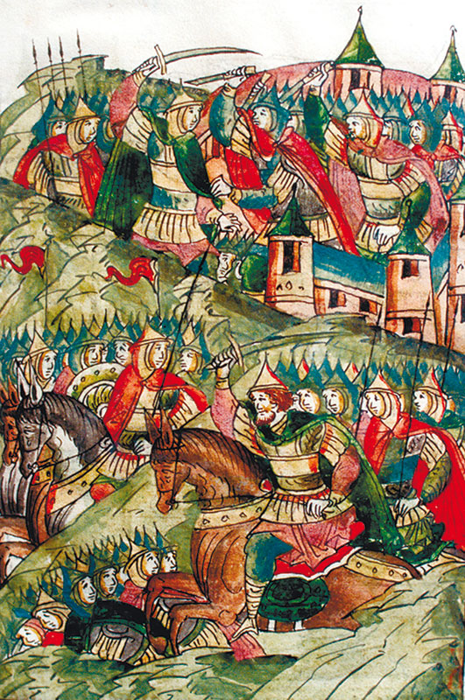
Оборона Козельска. Лицевой летописный свод

Slide 25
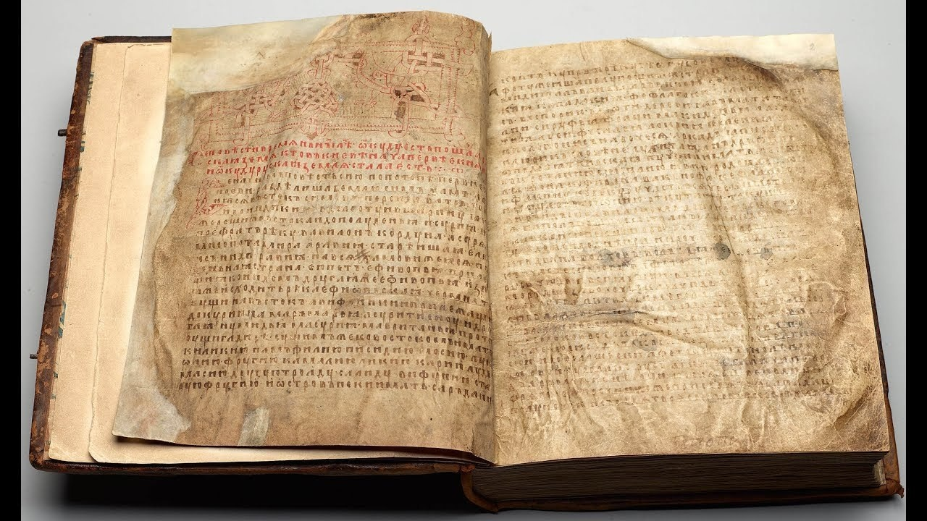
Лаврентьевская летопись. 1377 г.

Slide 26
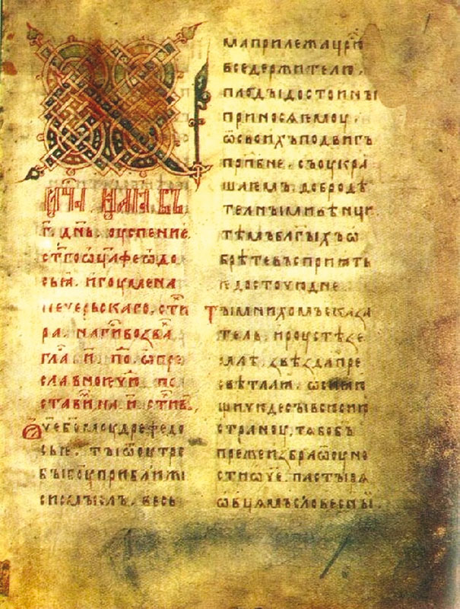
Слово о погибели Русской Земли

Slide 27
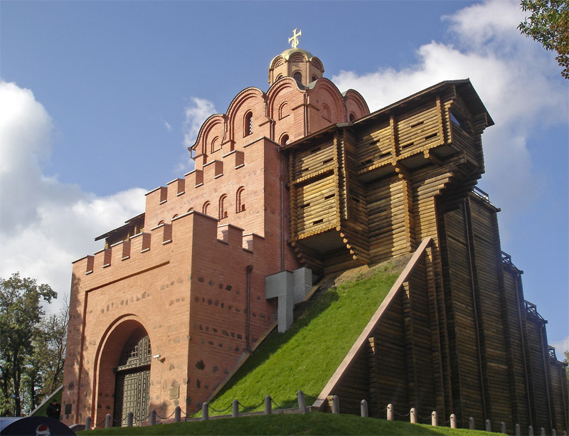
Золотые ворота в Киеве

Slide 28
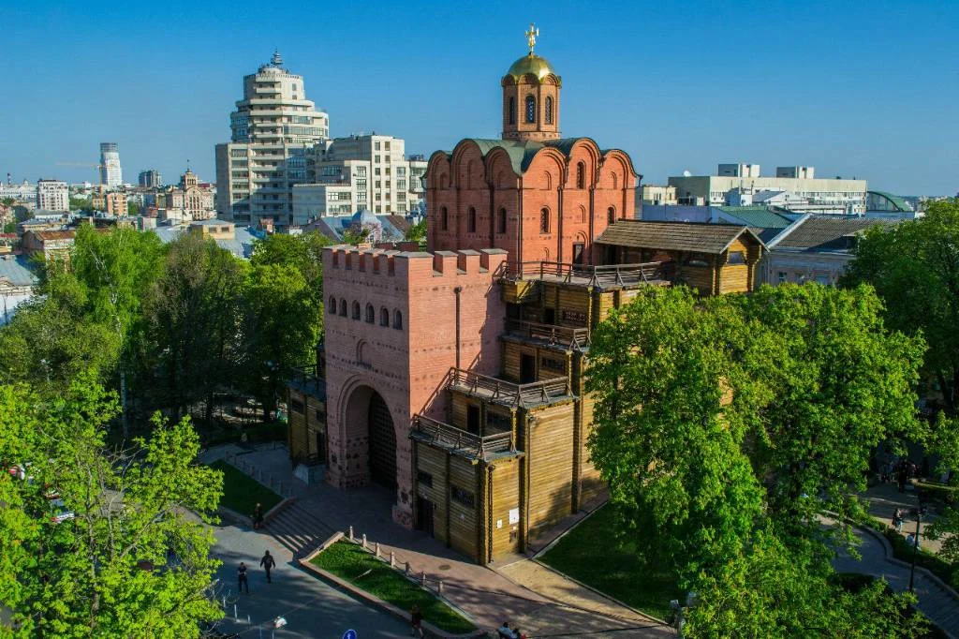
Золотые ворота в Киеве

Slide 29
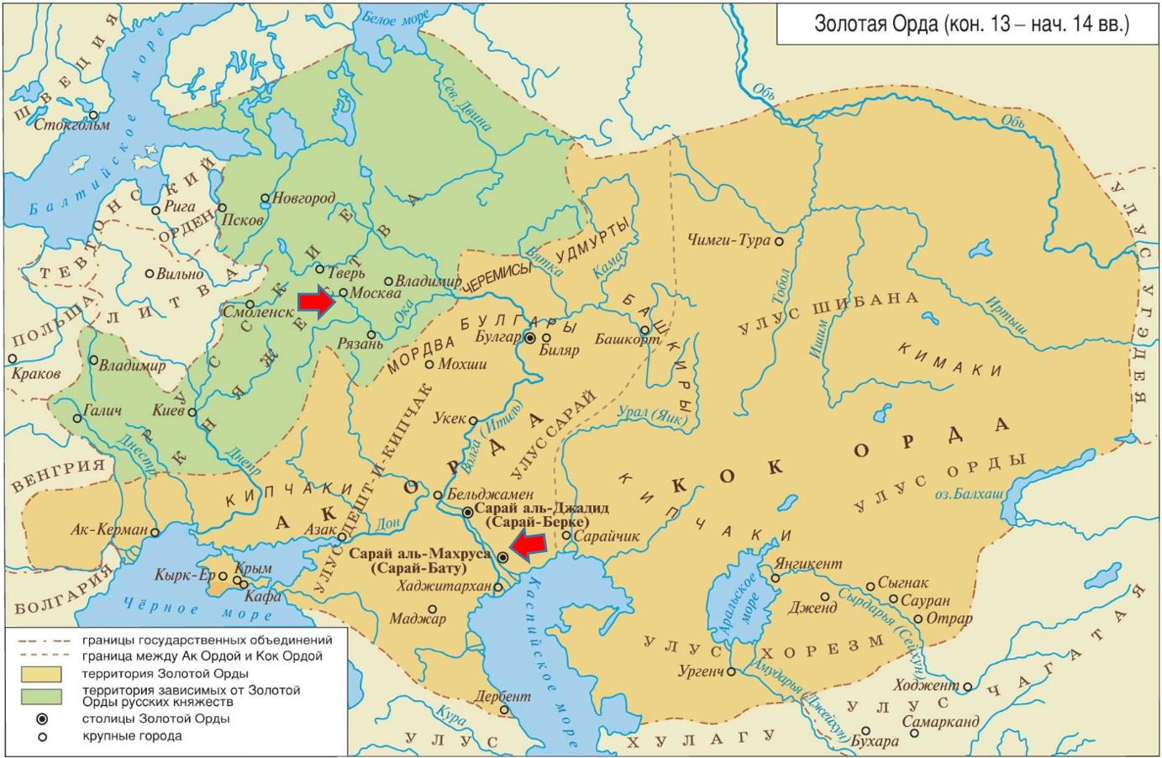
Карта Золотой Орды. Конец XIII – начало XIV в.

Slide 30
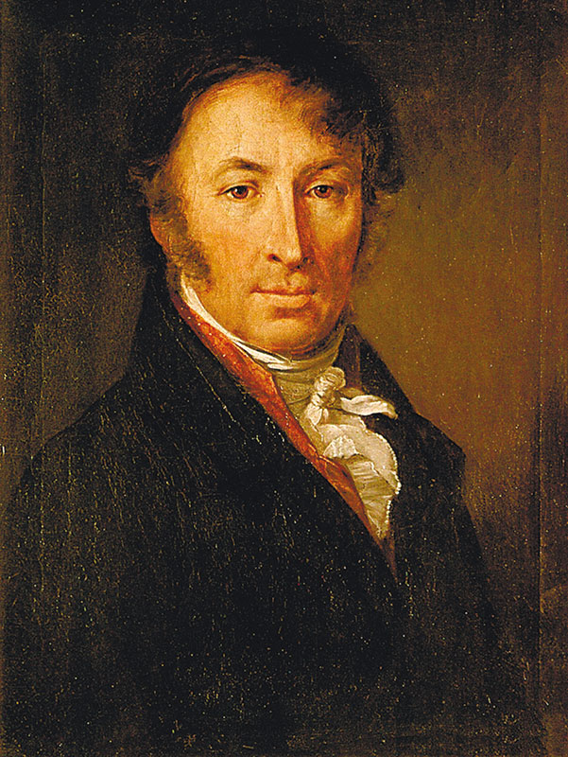
Портрет Н.М.Карамзина.
Художник В.Тропинин. 1818 г.

Slide 31
